Slide 1
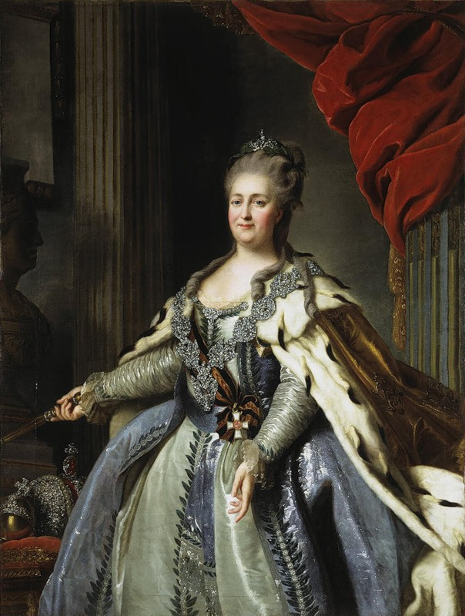
Внешняя политика Екатерины II
Восточный вопрос

Slide 2
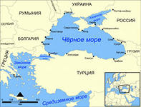
Задачи внешней политики России в XVIII веке:
Задачи внешней политики:
Борьба за выход к южным морям –Черному и Азовскому;
Польский вопрос;
Борьба с революционной угрозой;

Slide 3
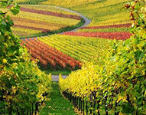
Русско-турецкая война 1768-1774 гг.
Причины:
потребности дворянства получить плодородные южные земли;
Интересы безопасности страны;
Возможности вести торговлю через южные моря;

Slide 4
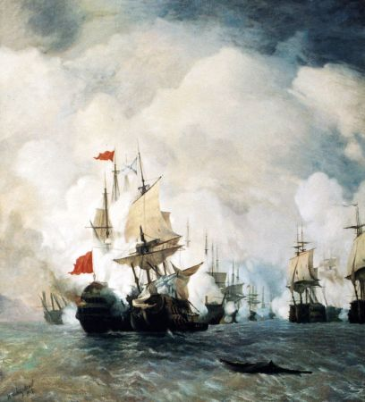
Русско-турецкая война 1768-1774 гг.
Начало войны: осень 1768 г. - Турция объявила войну России.
Союзники Турции: Англия и Франция.
Фронты:
на территории Молдавии и Валахии;
Азовское побережье;

Slide 5
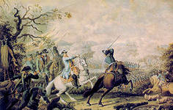
Русско-турецкая война 1768-1774 гг.
После взятия Азова Россия приступила к строительству флота.
В 1770 г. русская армия под командованием П.А. Румянцева одержала победы при речках Ларга и Кагул (притоки реки Прут) и вышла к Дунаю.

Slide 6
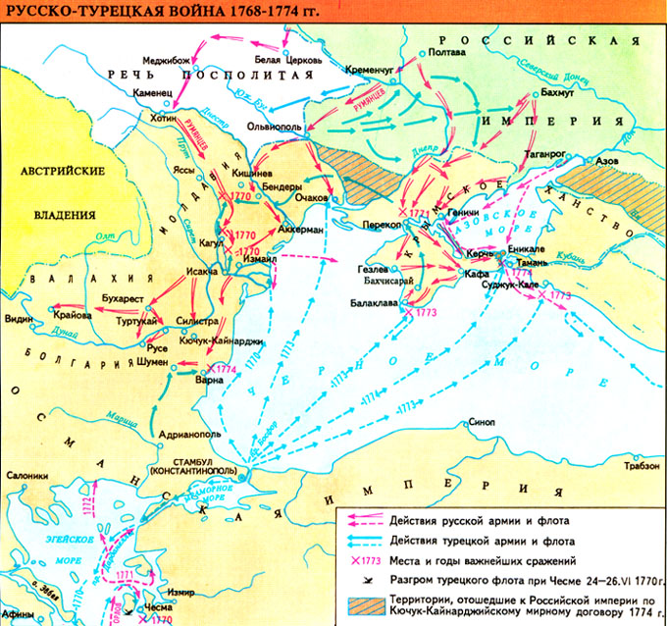

Slide 7
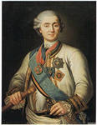
Русско-турецкая война 1768-1774 гг.
Сражения на море.
Русский флот, выйдя из Петербурга, пройдя через Гибралтар вошел в Средиземное море и в Чесменской бухте у берегов Малой Азии полностью уничтожил турецкую эскадру. (Князь Алексей Орлов получил историческое имя Орлов-Чесменский).
Турецкий флот блокирован на Черном море.

Slide 8
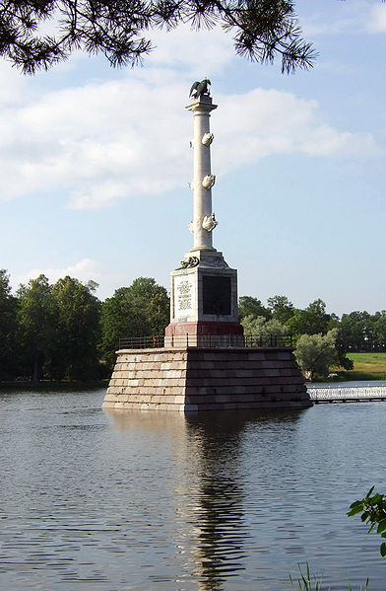
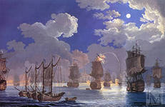
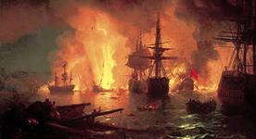
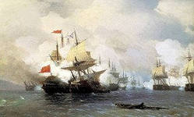

Slide 9
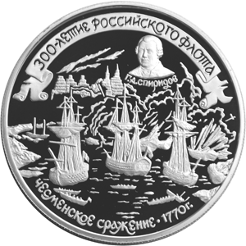
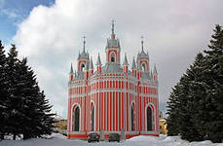

Slide 10
Основные корабли | Пушки | Тип
Европа ^{(a)} | 66 | Линейный корабль
Св. Евстафий^{(б)} | 68 | Лин. кор.; взорвался
Три Святителя | 66 | Линейный корабль
Св. Януарий | 66 | Линейный корабль
Три Иерарха ^{(в)} | 66 | Линейный корабль
Ростислав | 68 | Линейный корабль
Не тронь меня | 66 | Линейный корабль
Святослав ^{(г)} | 84 | Линейный корабль
Саратов | 66 | Линейный корабль

Slide 11
Прочие корабли | Пушки | Тип
Гром | 12 | Бомбардирский корабль
Св. Николай | 26/38? | Фрегат
Африка | 32 | Фрегат
Надежда | 32 | Фрегат
Св. Павел | 8 | Пинка
Почтальон | 14 | Посыльное судно
Граф Чернышев ^{(д)} | 22 | Воор. торговое судно
Граф Панин ^{(д)} | 18 | Воор. торговое судно
Граф Орлов ^{(д)} | 18 | Воор. торговое судно
? (кап. Дагдейл) |  | Брандер; потоплен
? (кап. Мекензи) |  | Брандер; использован
? (кап. Ильин) |  | Брандер; использован
? (кап. Гагарин) |  | Брандер; потоплен
Боевые корабли эскадры графа Орлова указаны розовым цветом, Спиридова — синим, Эльфинстона — жёлтым. (a) капитан Клокачёв; (б) флагманский корабль Спиридова, капитан Круз; (в) флагманский корабль Орлова, капитан С. Грейг; (г) флагманский корабль Эльфинстона; (д) Английские суда, нанятые для поддержки флота

Slide 12
Силы сторон
9 линейных кораблей 3 фрегата 1 бомбардирский корабль 17-19 малых судов ок. 6500 человек | 16 линейных кораблей 6 фрегатов 6 шебек 13 галер 32 малых судна ок. 15 000 человек
Командующие
граф Алексей Орлов, Г. А. Спиридов Д. Эльфинстон | капудан-паша Ибрагим Хусамеддин-паша, Хасан-паша, Кафер-бей

Slide 13
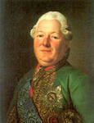
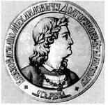
Русско-турецкая война 1768-1774 гг.
В 1771 г. войска князя овладели Крымом (В.М. Долгорукий-Крымский).
Турция, воспользовавшись тяжелым положением внутри России (шла крестьянская война Е.И.Пугачева) сорвала начавшиеся переговоры.
Русская армия в 1774 г. перешла Дунай и А.В. Суворов у деревни Козлуджа (Суворово) разбила войска великого визиря. Тем самым была открыта дорога войскам П.А. Румянцева на Стамбул. Турция вынуждено запросила мира.

Slide 14
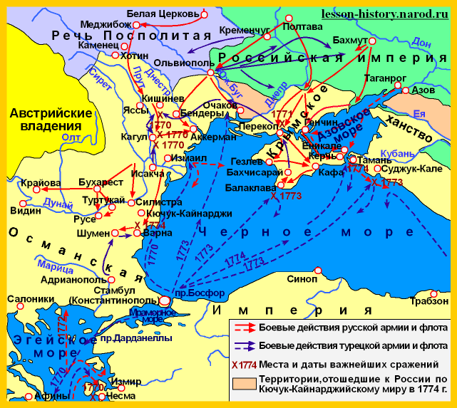

Slide 15
Кючук-Кайнарджийский мир
Условия:
Россия получила выход в Черное море;
Степи Причерноморья – Новороссию;
Право иметь военный флот на Черном море и проходить через проливы Босфор и Дарданеллы.
Азов, Керчь, Кубань и Кабарда переходили к России.
Крымское ханство стало независимым от Турции;
+ 4 млн. рублей контрибуции от Турции.
Россия добилась выступать защитницей интересов православных народов Турции.

Slide 16
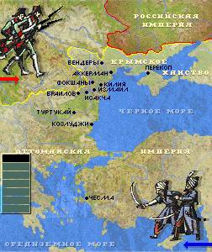

Slide 17
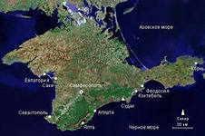
Последствия войны с Турцией
Народы Балкан развернули национально-освободительную борьбу против турецкого ига.
Восстановлена автономия
Молдавии и Валахии. Россия
установила покровительство над
ними.
Началось освоение Новороссии. Образованы города Екатеринослав, Херсон.

Slide 18
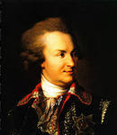
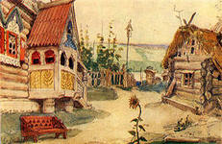
Присоединение Крыма
Турция не желала примириться с утверждением России на Черном море.
В 1783 г. русские войска заняли Крымский полуостров, который вошел в состав России. Основан Севастополь.
Григорий Потемкин за присоединение Крыма получил звание Таврический (Крым – Таврида).
Весной 1787 г. Екатерина II совершила поездку в Крым и Новороссию (вместе с Екатериной Крым посетил император Австрии Иосиф II).
Чрезмерная показуха привела к крылатому выражению «потемкинские деревни».

Slide 19
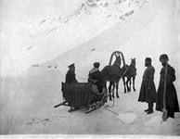
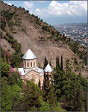
Георгиевский трактат
В 1783 г. в городе Георгиевск заключен договор грузинского царя Ираклия II с Россией о протекторате (под покровительство России вошла Восточная Грузия).

Slide 20
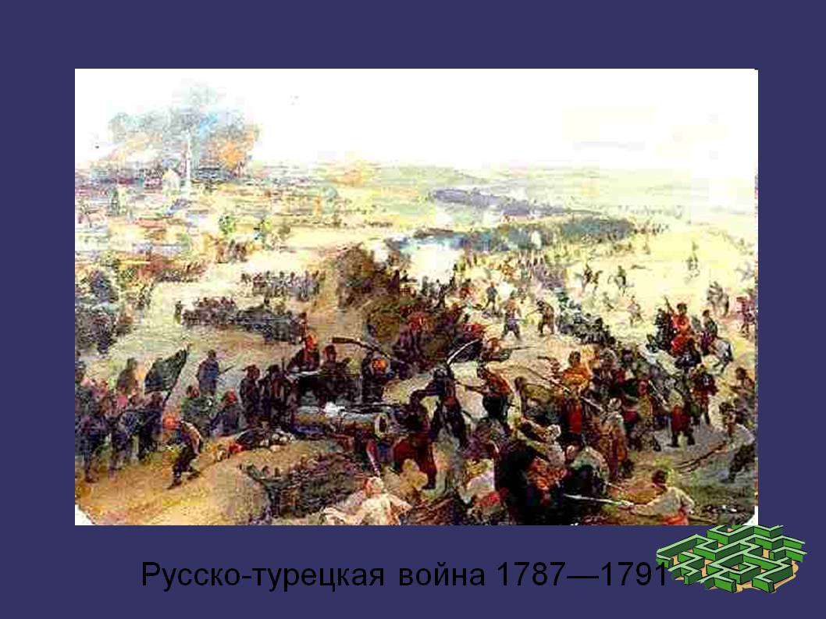

Slide 21
Русско-турецкая война
1787-1791 гг.
Причина: попытка Турции вернуть Крым.
Сражения: при Кинбурне (1787 г.),
при Фокшанах (1789 г.), А.В.Суворов
на реке Рымник (1789 г.) победы
крепость Очаков (1788 г.) - Г.Г.Потемкин
победа

Slide 22
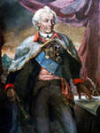
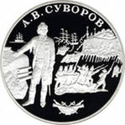
Взятие Измаила 1790 г.
Суворов предложил коменданту крепости сдаться: « 24 часа – воля, первый выстрел – уже неволя, штурм – смерть».
Турецкий паша отказ: «Скорее Дунай остановится в своем течении, небо упадет на землю, чем сдастся Измаил»

Slide 23
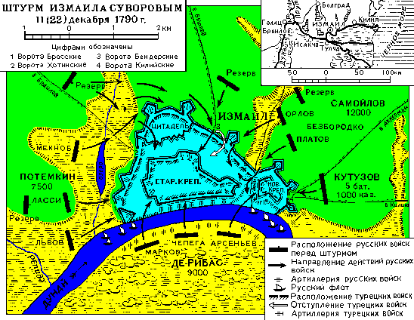

Slide 24
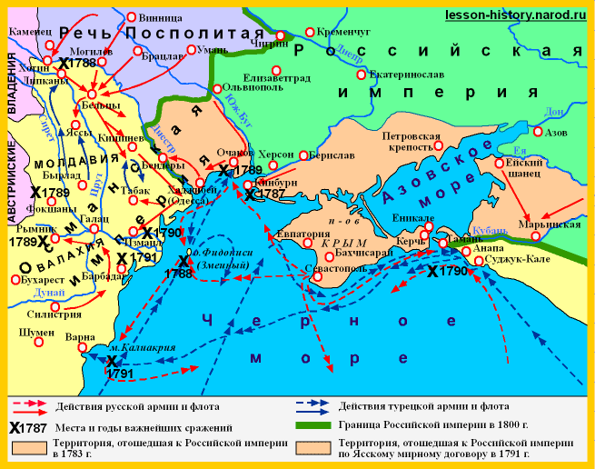

Slide 25
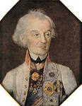
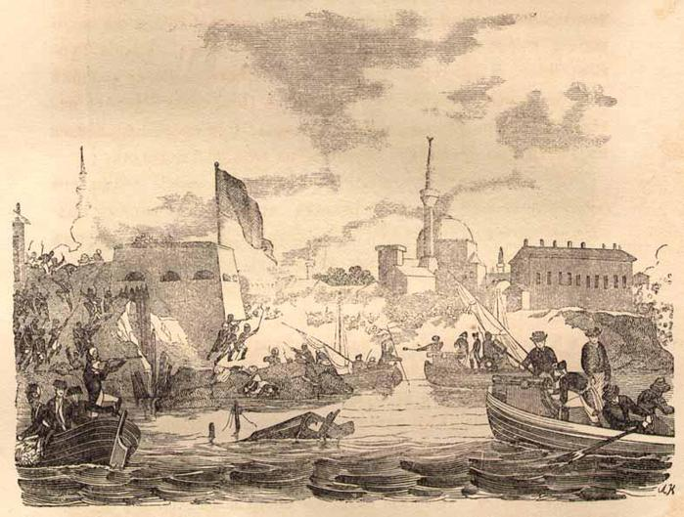
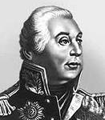
Штурм 10 часов и Измаил взят А.В. Суворовым. В штурме принимал участие М.И. Кутузов (Суворов «Он был на моем левом фланге, но был моей правой рукой»)

Slide 26
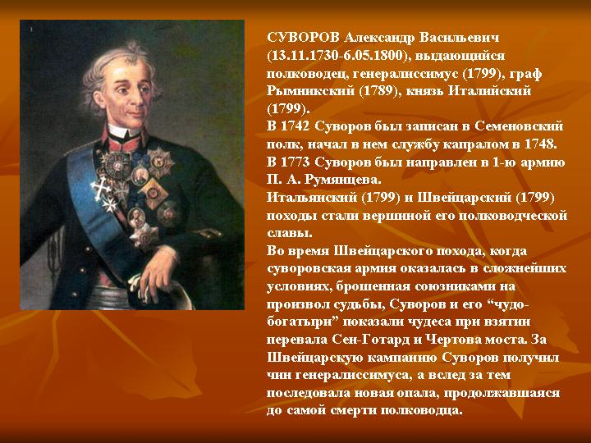

Slide 27
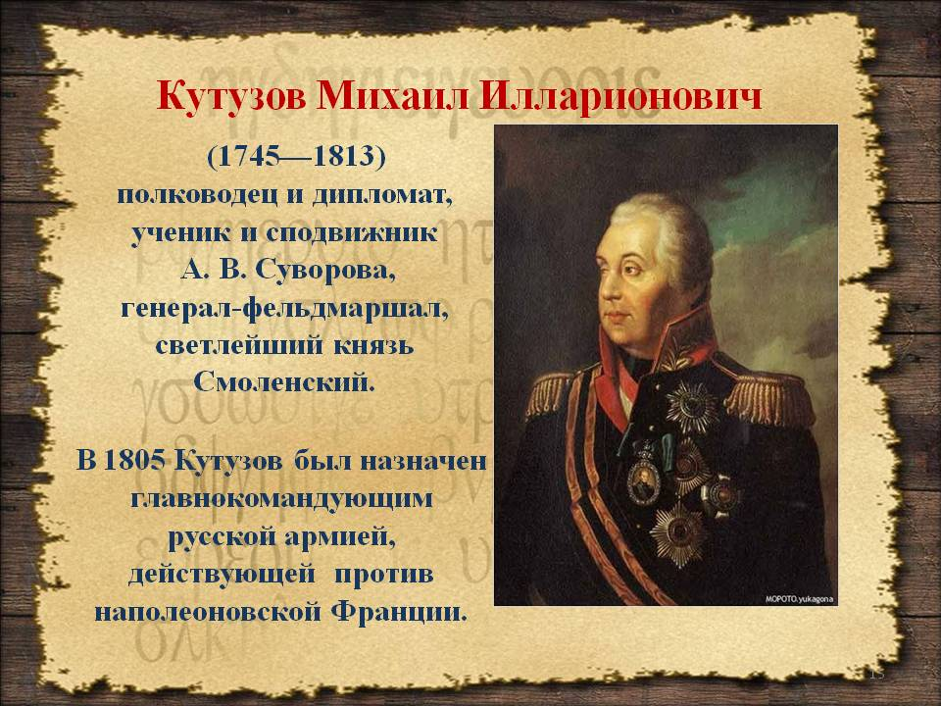

Slide 28
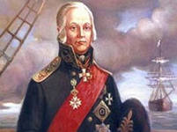
Морские победы русского флота
Блестящие победы русского флота в Керченском проливе, у форта Гаджибей.
1791 г. у мыса Калиакрия (у болгарского города Варна) адмирал Ф.Ф.Ушаков уничтожил турецкий флот.

Slide 29
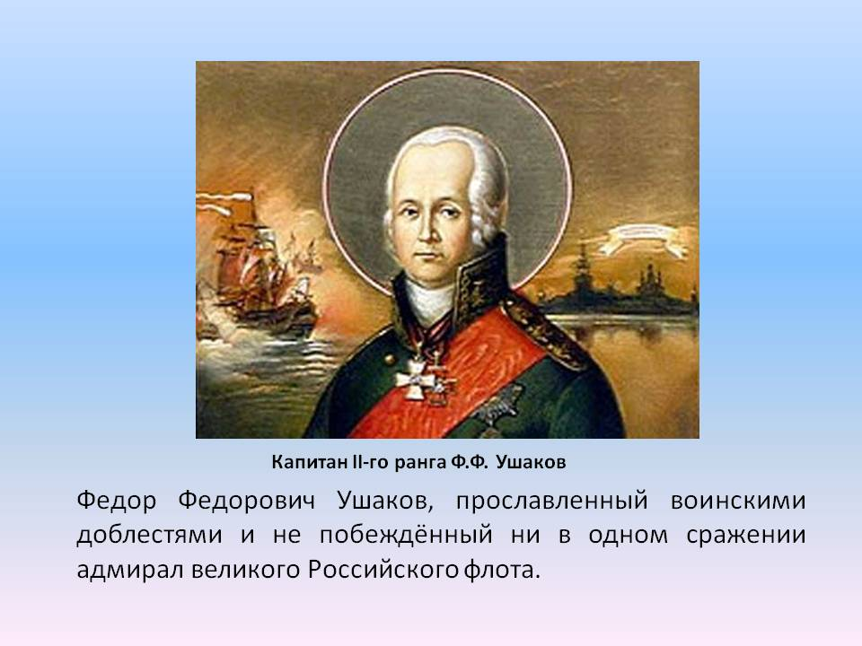
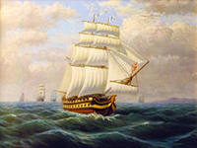
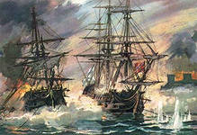
"Святой Павел". Флагманский корабль адмирала Ушакова
1791 г. у мыса Калиакрия

Slide 30
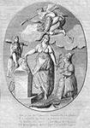
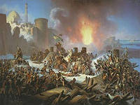
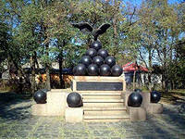
Ясский мир с Турцией
1791 г. В городе Яссы.
Условия:
Турция признала Крым за Россией;
граница Турции и России по Днестру;
Территория между р. Буг и р. Днестр + к России;
Турция признала покровительство России над Грузией установленное в 1783 г. По Георгиевскому трактату);

Slide 31
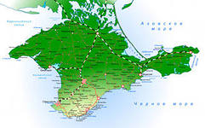
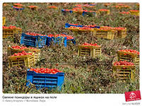
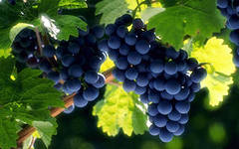
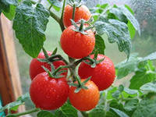
Освоение Крыма Россией
Основаны новые города:
Николаев – 1789 г.
Одесса – 1795 г.
Екатеринодар (ныне Краснодар) – 1793 г.
Ликвидировано Крымское ханство – угроза югу России.

Slide 32
Русско-шведская война 1788-1790 гг.
Причина: Швеция решила вернуть земли, утраченные в Северной войне.
Особенности: война России на два фронта – со Швецией и Турцией.
Шведы не имели успеха на суше и русские заняли часть Финляндии.
На море сражения с переменным успехом.
1790 г. Верельский мир сохранил прежние границы

Slide 33
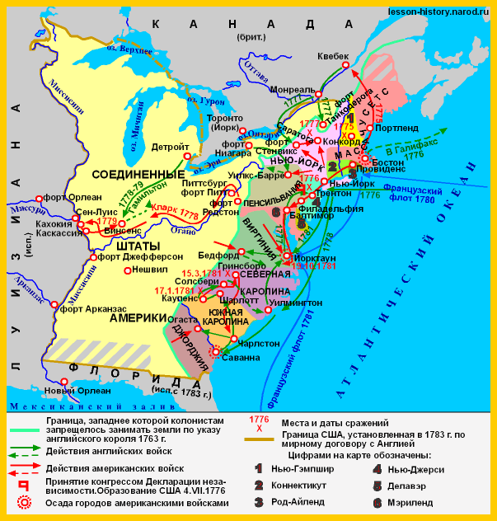
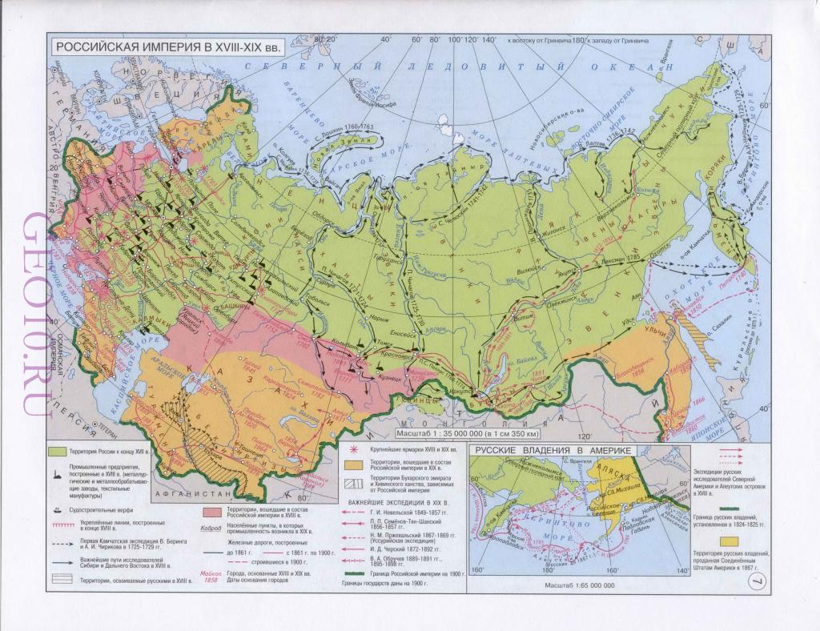
США и Россия
Противоречия Англии и России привели к принятию «Декларации о вооруженном нейтралитете», которую поддержали большинство европейских стран. Суда нейтральных стран могли защищаться, если на них нападут корабли воюющих стран, что не позволило Англии организовать морскую блокаду американского побережья.

Slide 34
Польские разделы
Тяжелое положение внутри Польши (магнаты довели страну до разорения и распада).
Россия, Австрия и Пруссия воспользовались ситуацией в Польше.
Россия нашла повод –освобождение белорусского и украинского народов от польских феодалов.
Россия договорилась с польским королем об уравнении в правах католиков и православных, но шляхта, поддерживаемая папой римским, против. Русские войска подавили сопротивление шляхты.

Slide 35
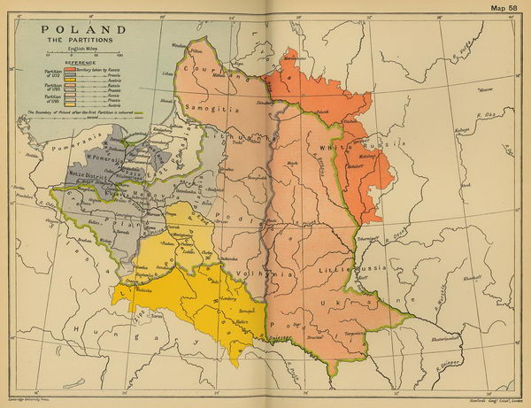
Польские разделы
Прусский король считал, что необходимо разделить Польшу, Екатерина II, что Польша должна быть единой, но под русским влиянием.
Первый польский раздел – 1772 г.
Австрия + Галиция,
Пруссия + Поморье,
Россия + восточная часть
Белоруссии до Минска,
часть латвийских земель,
входивших в Ливонию.

Slide 36
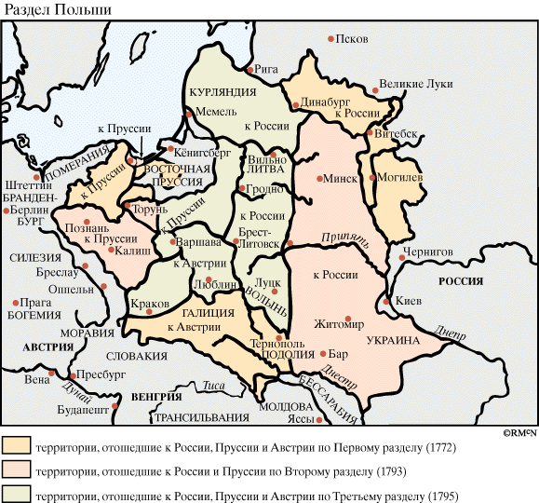
Польские разделы
Второй польский раздел 1793 г.:
Россия + Центральная Белоруссия с Минском, Правобережная Украина.
Пруссия + Гданьск, часть
земель по реке Варта и реке
Висла.
В 1794 г. Восстание под руководством Тадеуша Костюшко за суверенитет Польши, подавлено Россией(войска А.В. Суворова).

Slide 38
Польские разделы
Третий польский раздел 1795 г.
Пруссия + Центральная Польша с Варшавой;
Австрия + Южная Польша с Люблином и Краковом;
Россия + Литва, Курляндия, Волынь и Западная Белоруссия. Польский король отрекся от престола и переехал в Россию

Slide 39
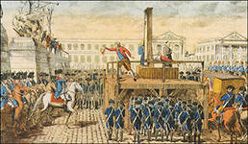
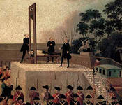
Россия и Франция
После казни французского короля Людовика XVI Россия разорвала дипломатические и торговые отношения с Францией. Боязнь «французской заразы», «Этого страшного чудовища» заставило Екатерину запретить распространение трудов французских просветителей. Совместно с Англией Россия предприняла попытку экономического давления на Францию.
Внутри страны начались гонения на передовых людей – А.Н.Радищева, Н.И. Новикова.

Slide 40
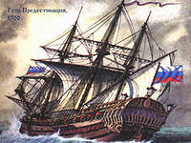


Россия и Франция
В 1798 г. Россия оказалась в антифранцузской коалиции европейских держав во главе с Англией. Военные действия сосредоточились в Италии и на Средиземном море, куда направились флоты Англии и России. Во главе русского флота Ф.Ф. Ушаков. Пройдя через Босфор и Дарданеллы, выйдя из Средиземного моря в Адриатическое русский флот освободил Ионические острова. Ушаков штурмом овладел крепостью на острове Корфу. Греческое население с радостью встретил русский флот. В 1799 г.
Ушаков освободил от французов Неаполь и Рим.

Slide 41



Slide 42

Итальянский поход А.В.Суворова
Сухопутную армию возглавил , действовавшую совместно с австрийцами в Северной Италии, возглавил А.В. Суворов. Войска Суворова очистили от французов за 5 недель Северную Италию и вступили в Милан и Турин (Итальянский поход).

Slide 43


Итальянский поход А.В. Суворова
Павел I распорядился перебросить войска в Швейцарию на соединение с корпусом генерала А.М. Римского-Корсакова и австрийской армией.

Slide 44



Итальянский поход А.В. Суворова
Русская армия из Италии отправилась в Швейцарию через горы, а артиллерия отправленная окружным путем через Австрию.

Slide 45

Швейцарский поход А.В. Суворова
В походе армия Суворова прошла с боями через Сен-Готард и Чёртов мост и совершила переход из долины Рёйса в Мутенскую долину, где попала в окружение. Однако в сражении в Мутенской долине русская армия под командованием Суворова нанесла поражение французской армии и вышла из окружения, после чего совершила переход через заснеженный труднодоступный перевал Рингенкопф (Паникс), откуда через город Кур направилась в сторону России.
Цель похода — разгром французских войск в Швейцарии— достигнута не была, возможно — из-за действий австрийских союзников, впоследствии оцененных историками как предательские.

Slide 46

Возле Чёртова моста, вблизи селения Андерматт 14 (26) сентября 1898 года был открыт памятник — 12-метровый крест, высеченный в скале. На подножье креста бронзовыми буквами высотой 0,5 метра надпись по — русски: «Доблестным сподвижникам генералиссимуса фельдмаршала графа Суворова — Рымникского, князя Италийского, погибшим при переходе через Альпы в 1799 году». Рядом — бронзовый меч с лавровым венком.

Slide 47

За одержанные победы А.В. Суворов получил титул князя Италийского.
Швейцарский поход Суворов 28 октября (8 ноября) был возведен в звание генералиссимуса и было приказано воздвигнуть ему памятник в Петербурге.
Но несмотря на победы А.В. Суворов вскоре оказался в опале и 06(18) мая 1800 г. Умер в Петербурге.

